Slide 1
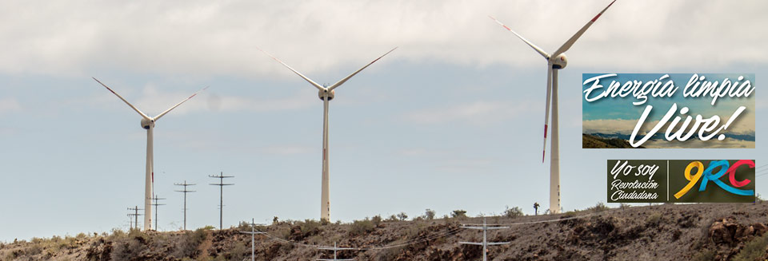


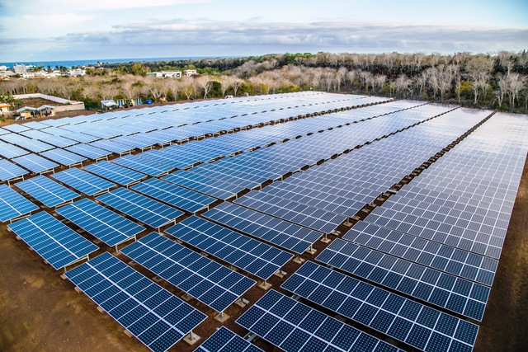

Rendición de
Cuentas
2015

Slide 2

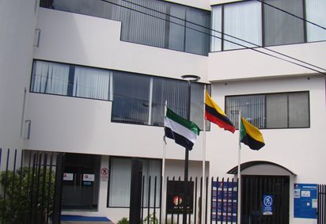

DATOS GENERALES DE ELECGALAPAGOS
Nombre de la Empresa:
Empresa Eléctrica Provincial Galápagos S.A.
Representante Legal:
Ing. Marco Salao Bravo
Provincia:
Galápagos
Dirección:
Española y Juan José Flores
Clientes:
10.788 a dic 2015
• Residenciales: 8.585
• Comerciales: 1.638
• Industriales: 176
• Otros: 389
Correo electrónico:
gerencia@elecgalapagos.com.ec
Teléfonos:
052 520 733
Página web:
www.elecgalapagos.com.ec

Slide 3
DATOS GENERALES DE ELECGALAPAGOS
Misión
Somos una empresa social y ambientalmente responsable, que gestiona la expansión y operación del Sistema Eléctrico de la provincia de Galápagos, suministrando energía eléctrica de forma segura y confiable, brindando confianza a nuestros usuarios y respetando las condiciones de desarrollo sustentable del Archipiélago.
Visión
Abastecer la demanda de energía eléctrica de las islas, promoviendo el uso eficiente de la energía bajo parámetros de optimización de recursos, utilización de tecnología de punta, personal capacitado y comprometido; colaborando directamente con el desarrollo sustentable de las Islas Galápagos, respetando el medio ambiente y su comunidad.

Slide 4






DATOS GENERALES DE ELECGALAPAGOS
Valores de la Empresa
Trabajo en
Equipo
Confianza
Sustentabilidad
Respeto
Honestidad
Puntualidad

Slide 5
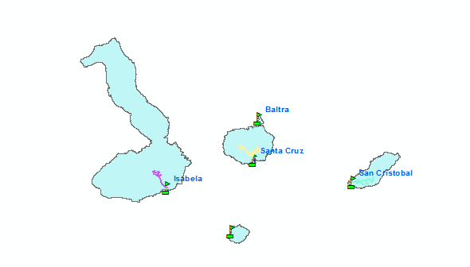
SERVICIO ELÉCTRICO PARA LAS COMUNIDADES
Área de Servicio
Cobertura eléctrica en al provincia 99%
Área de Concesión:
ELECGALAPAGOS
6.638 km²

Slide 6
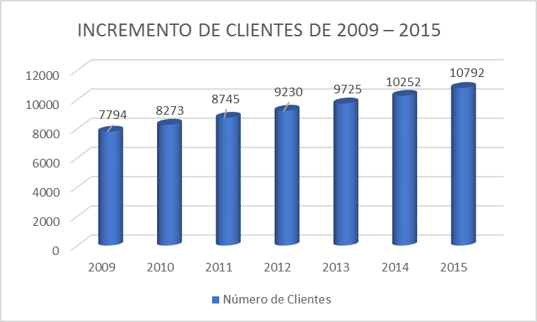
SERVICIO ELÉCTRICO PARA LAS COMUNIDADES
INCREMENTO DE CLIENTES DE 2009 – 2015

Slide 7
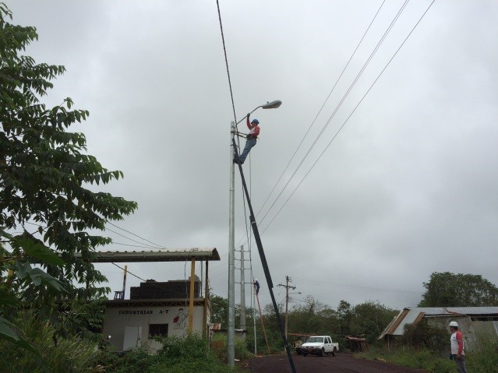
ALUMBRADO PÚBLICO
Expansión del servicio de Alumbrado Público, 3.042 luminarias instaladas en
toda la provincia de Galápagos.
TIPO LUMINARIA | CANTIDAD
Sodio Cerrada | 1663
Inducción | 1070
LED | 285
Reflector | 24

Slide 8
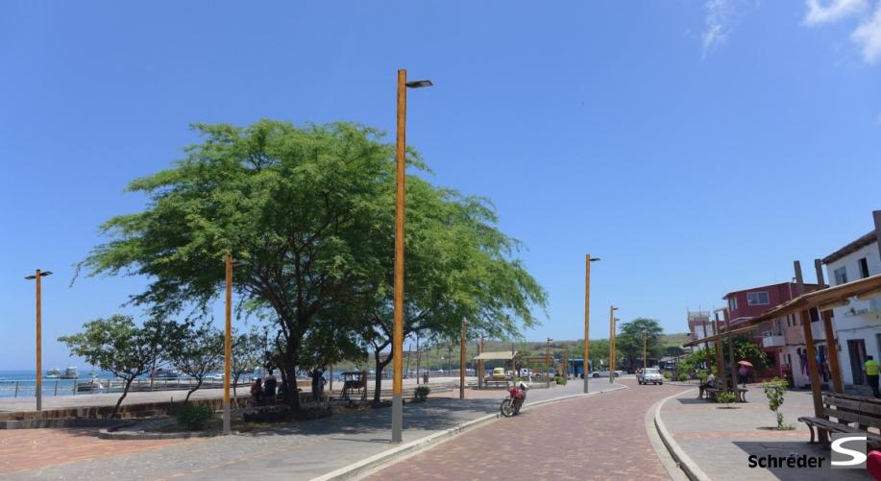
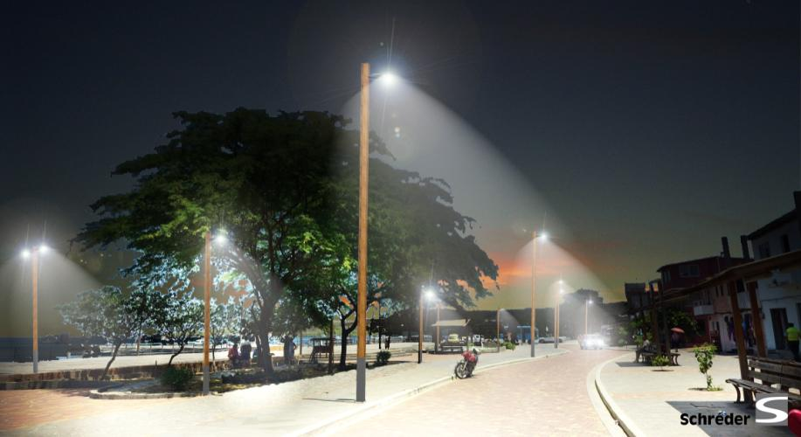
ALUMBRADO PÚBLICO
Regeneración urbana del malecón de San Cristóbal
Reducción de 282 luminarias de descarga (Hg y VSAP) a 63 luminarias LED)

Slide 9
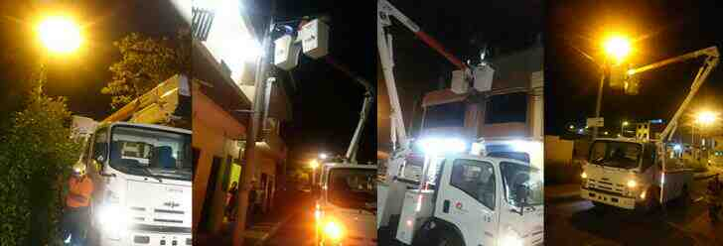
ALUMBRADO PÚBLICO
Mantenimiento preventivo y correctivo del alumbrado público

Slide 10

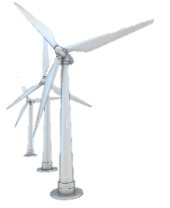




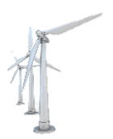
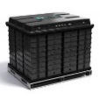
FUENTES DE GENERACIÓN ELÉCTRICA EN GALÁPAGOS
I. ISABELA
0,068 MWp
2,25 MW
I. BALTRA
2,4 MW
1 MW
3,5 MW
1,5 MWp
1.175 clientes
I. SAN CRISTOBAL
I. SANTA CRUZ
3.163 clientes
6.367 clientes
4,95 MW
8,8 MW
20,9 kWp
I. FLOREANA
76 clientes
197 kW
SIMBOLOGÍA:
Almacenamiento
Baterías
Eólica
Termoeléctrica
Termoeléctrica con aceite de jatropha
Fotovoltaica

Slide 11
APORTE DE FUENTES DE GENERACIÓN DE ENERGÍA
Aporte de fuentes de energías renovables.

Slide 12
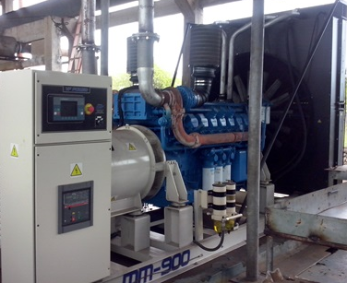
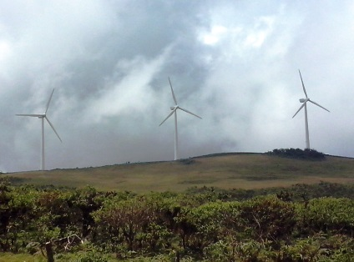
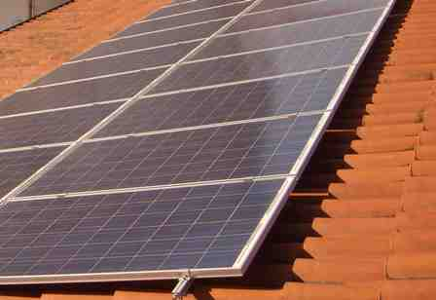
Isla San Cristóbal
Generación Eléctrica 2015
El Sistema Térmico generó: 12.454 MWh
Aportando en mayor porcentaje en los meses de mayor demanda cuando el recurso eólico es escaso.
El Sistema Solar generó:
15,86 MWh
Evitando la emisión de 10,3 ton CO2
1.276 galones de diésel evitado, que produjo un ahorro de USD 1.172,89
El Sistema Eólico generó:
3.396 MWh
Evitando la emisión de 2.206 ton CO2
273.239 galones de diésel evitado, que produjo un ahorro de USD 251.029,90

Slide 13
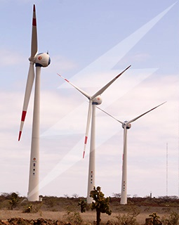
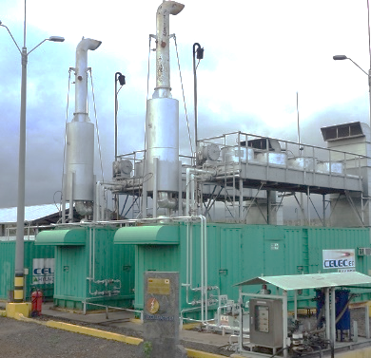
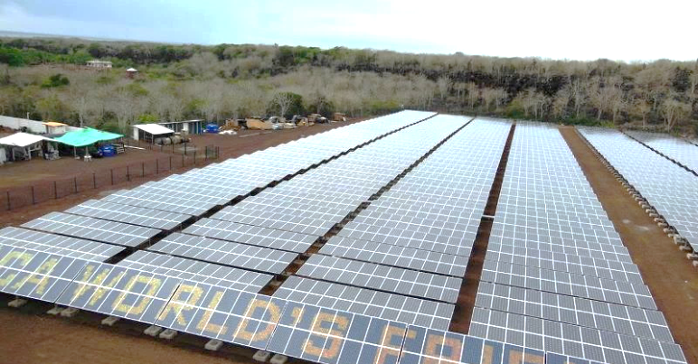
Isla Santa Cruz
Generación Eléctrica 2015
La Planta Fotovoltaica Puerto Ayora generó: 2.010 MWh
Evitando 937 ton CO2
Y 140.023 galones de diésel, que produjo un ahorro de USD 128.642,47
El nuevo sistema Eólico – Baltra generó: 2.947 MWh.
Evitando 1.374 ton CO2 y
205.260 galones de diésel, que produjo un ahorro de USD 188.575,90.
El Sistema Térmico generó:
27.892 MWh.
Abasteciendo toda la demanda hasta la entrada de los proyectos de Energía Renovable.

Slide 14
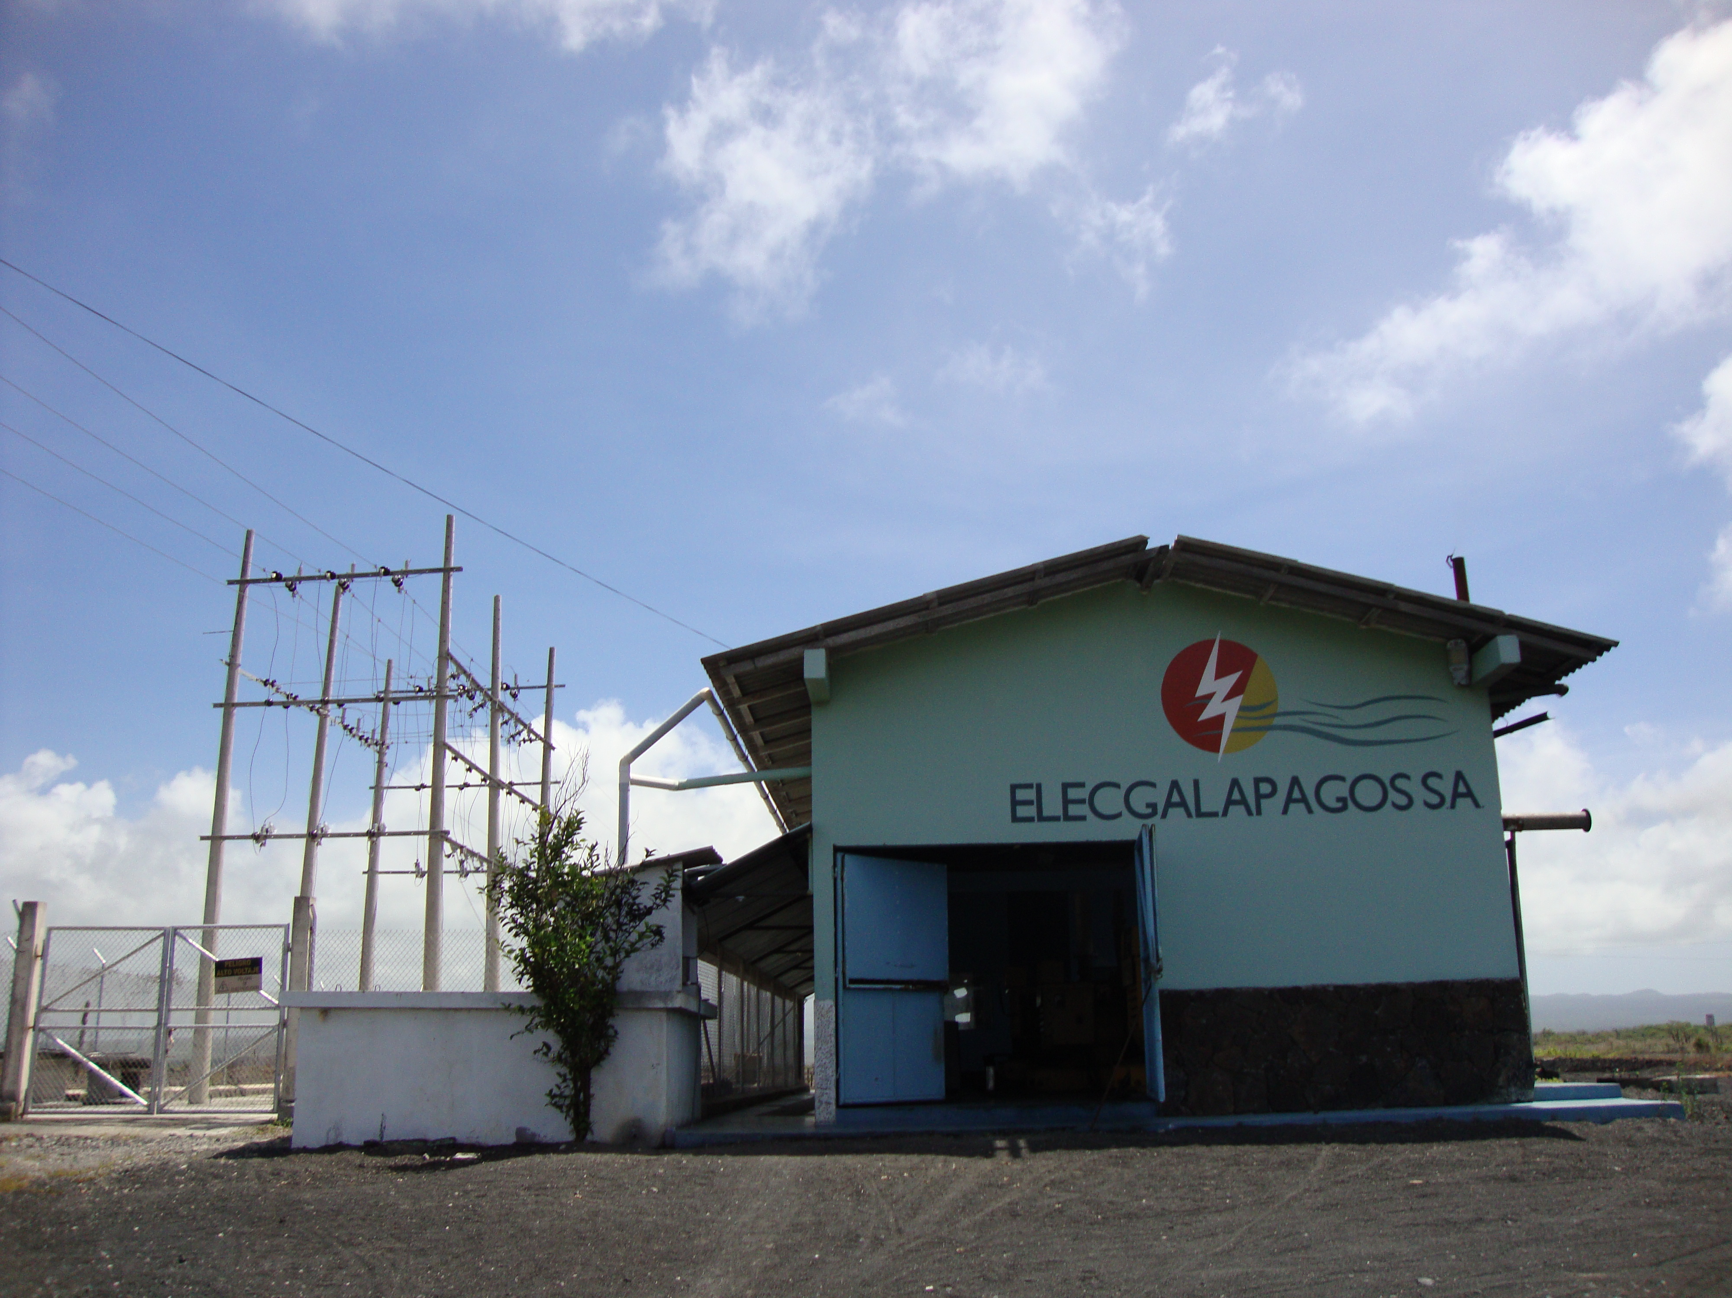
Isla Isabela
Generación Eléctrica 2015
La Central Térmica cuenta con 5 grupos de generación, con una Potencia Nominal de: 3,05 MW
Abasteciendo la demanda de 1.175 clientes.
Brindando energía al 11 % de los Clientes de la Provincia de Galápagos
Central Térmica
4.885 MWh/año

Slide 15
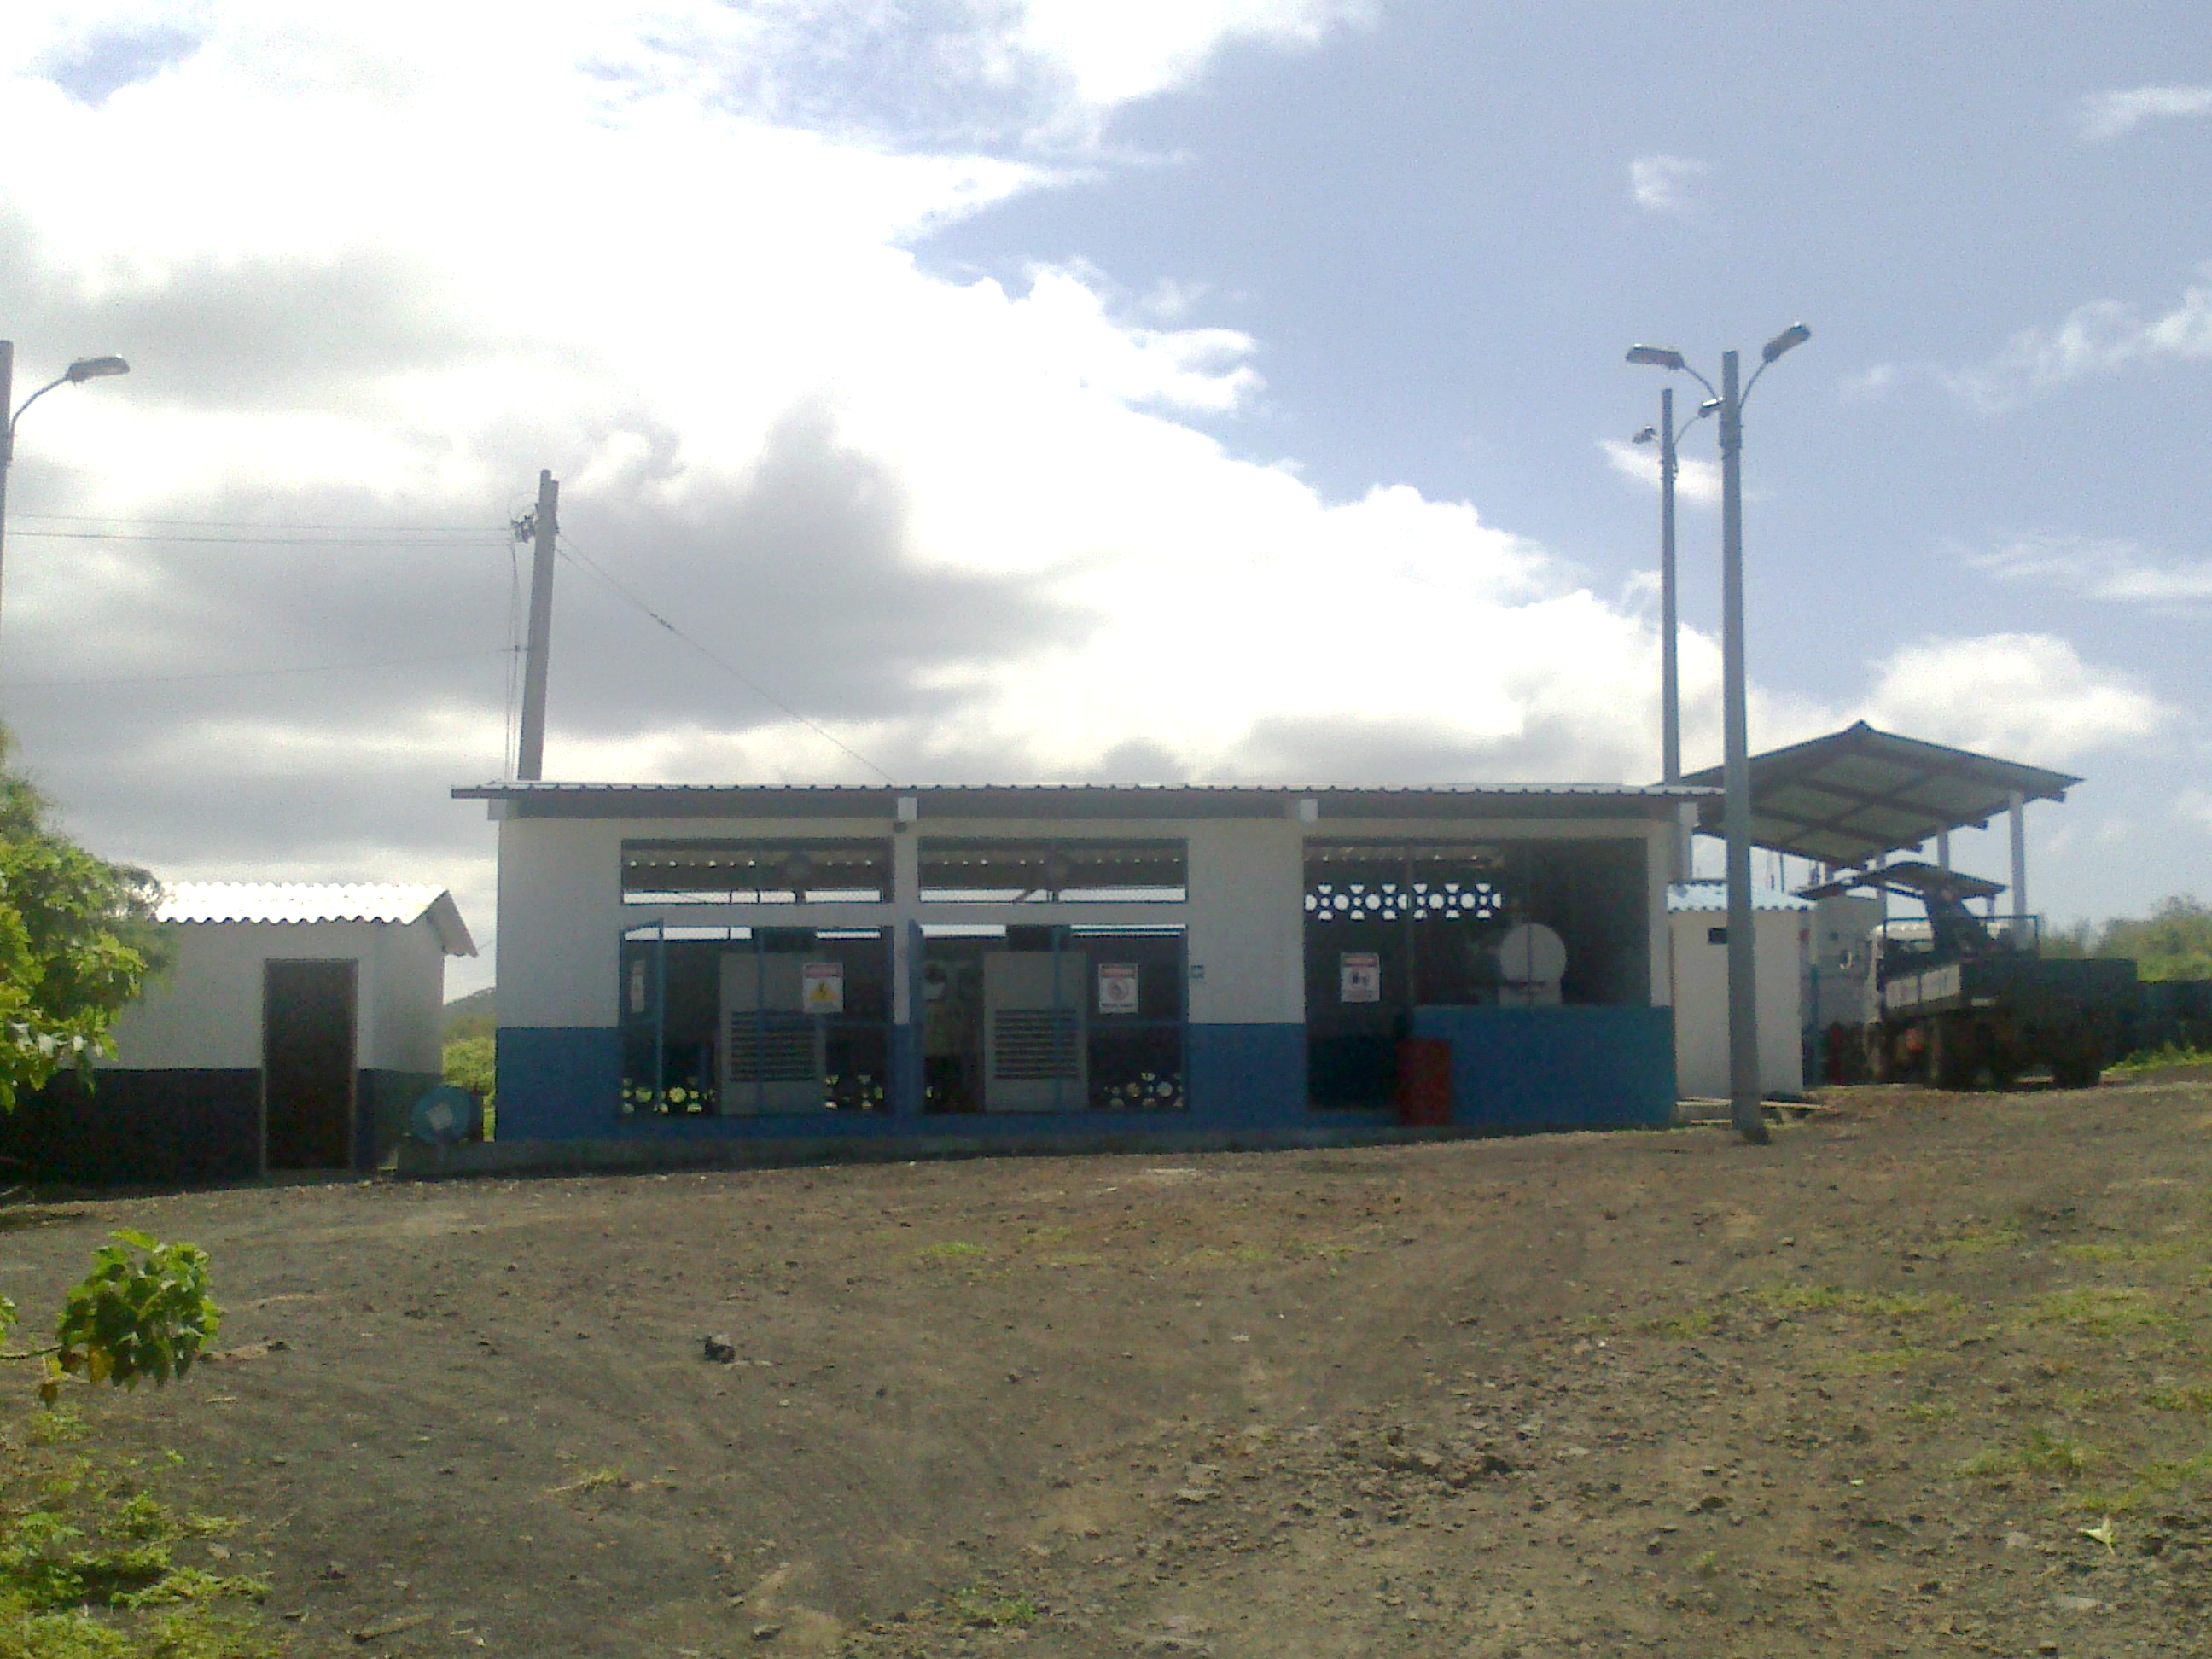
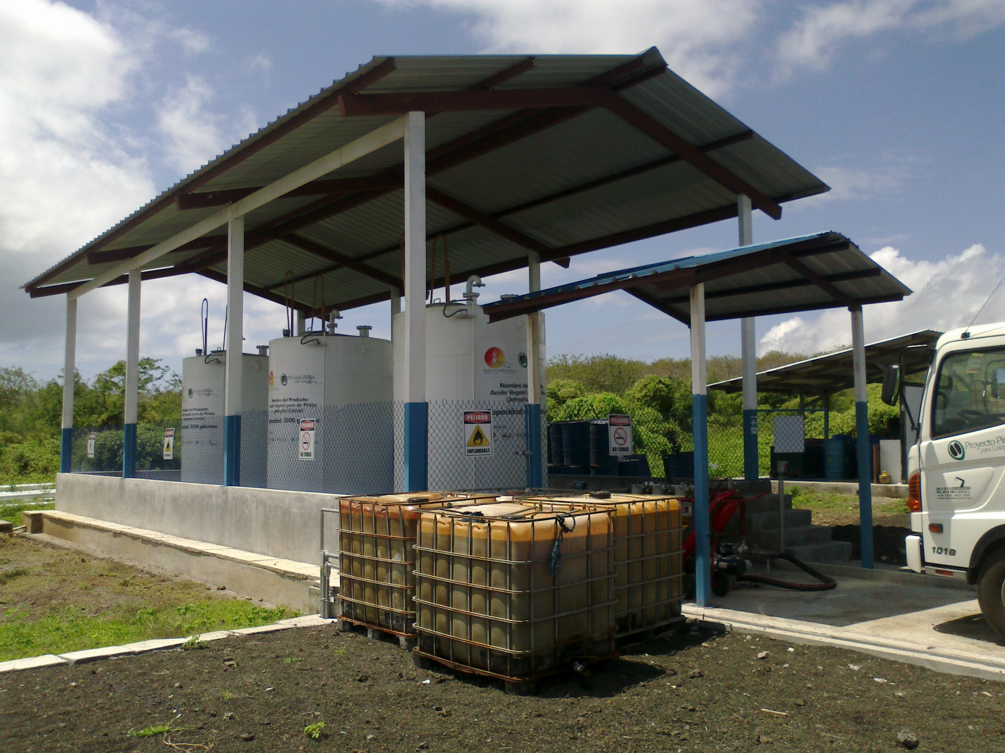
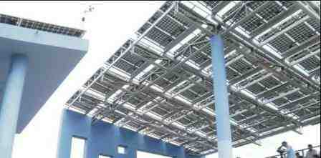
Isla Floreana
Generación Eléctrica 2015
Disminución de uso de Diésel
Diésel:
167,47 MWh
Aumento de Energía Renovable
- Jatropha (Piñón): 59,33 MWh
- Solar: 21,35 MWh
Generación Dual
Perla Solar
Aumento de potencia y almacenamiento de energía permitirá eliminar el uso de combustible fósil
DIESEL AHORRADO | 6.657 Galones
CO2 NO EMITIDO | 76 Toneladas
VALOR AHORRADO USD | $ 3.592,45

Slide 16
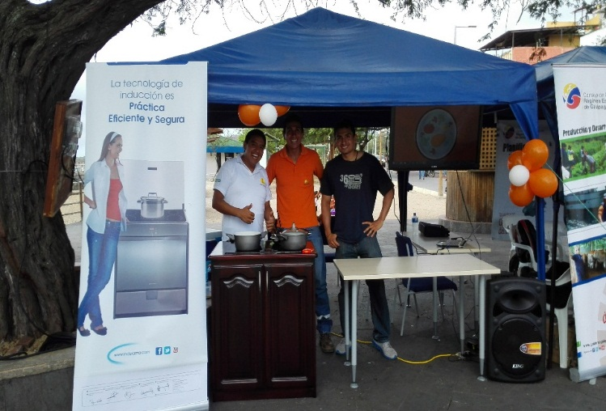
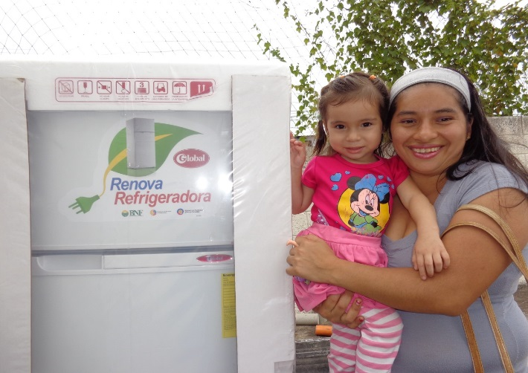
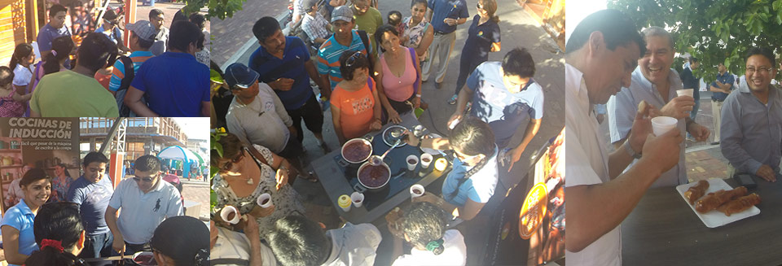
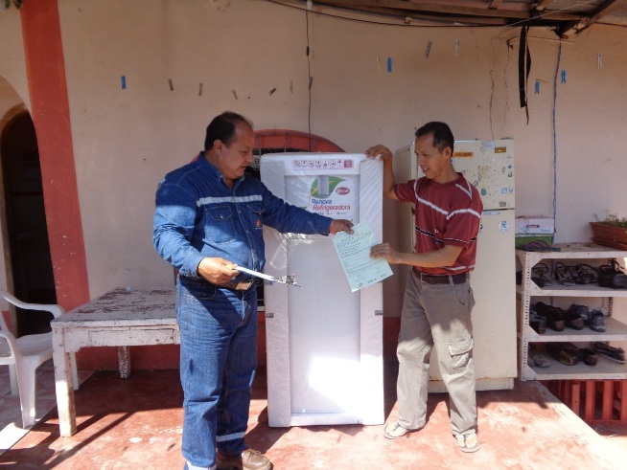
Proyectos de Eficiencia Energética
Proyecto Cocinas de Inducción
Proyecto Renova

Slide 17
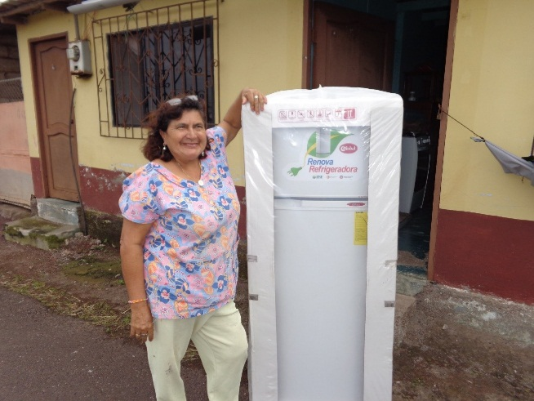
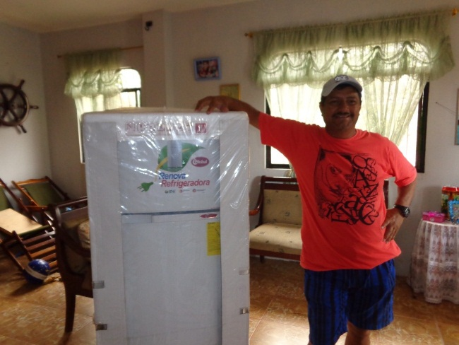
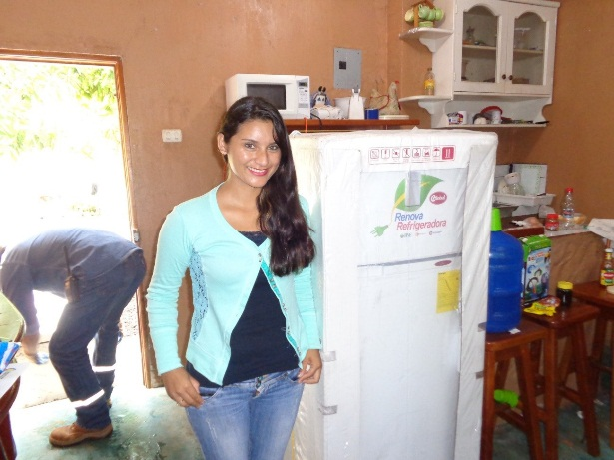
Proyectos de Eficiencia Energética
Proyecto Renova
Transportación marítima y terrestre de refrigeradoras nuevas
Bodegaje de refrigeradoras nuevas y obsoletas
Búsqueda, recepción de beneficiarios y promoción del proyecto
Puerto de Guayaquil
Transportación Marítimo y terrestre de refrigeradoras obsoletas.
Visita de los inspectores al domicilio
Entrega de refrigeradoras al domicilio

Slide 18
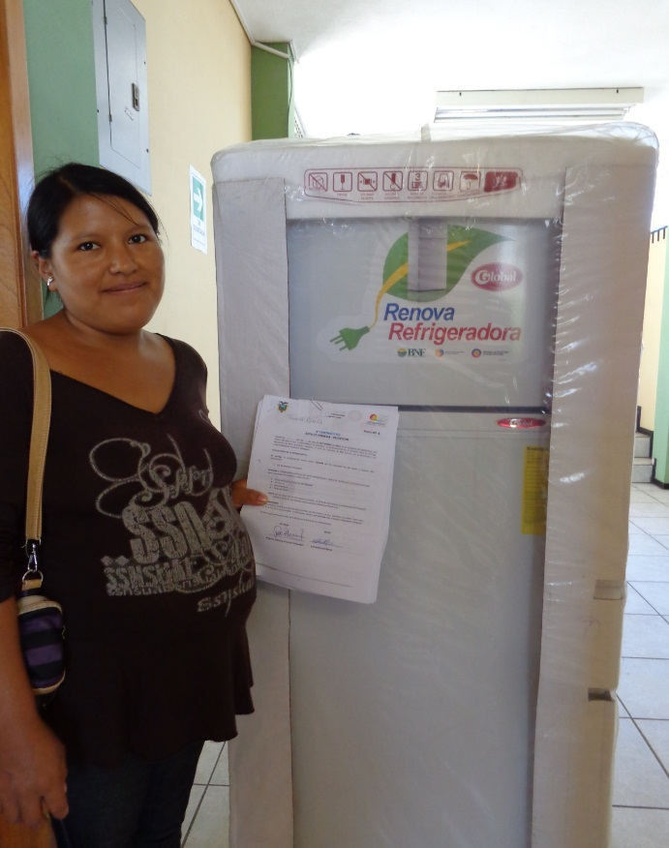
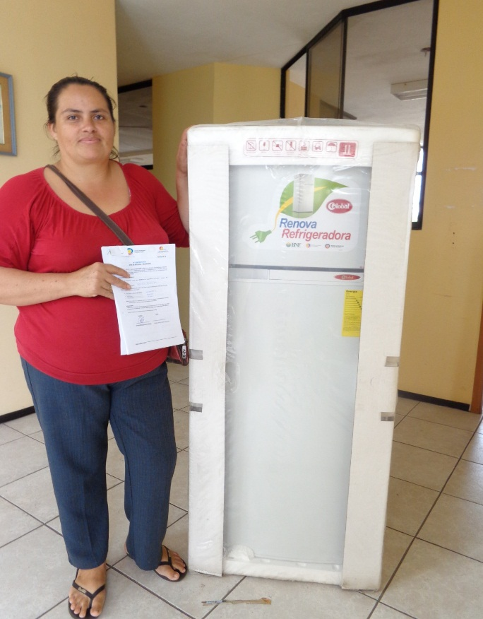
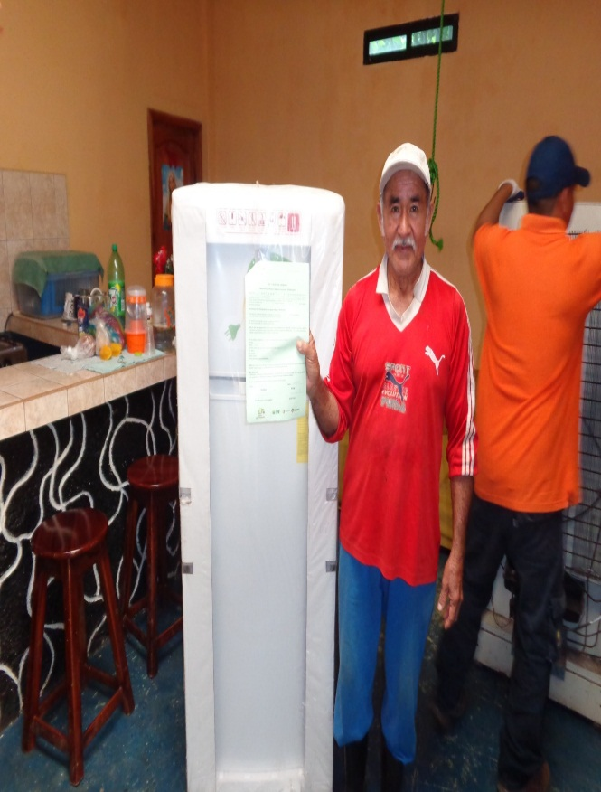
Proyectos de Eficiencia Energética
Proyecto Renova

Slide 19
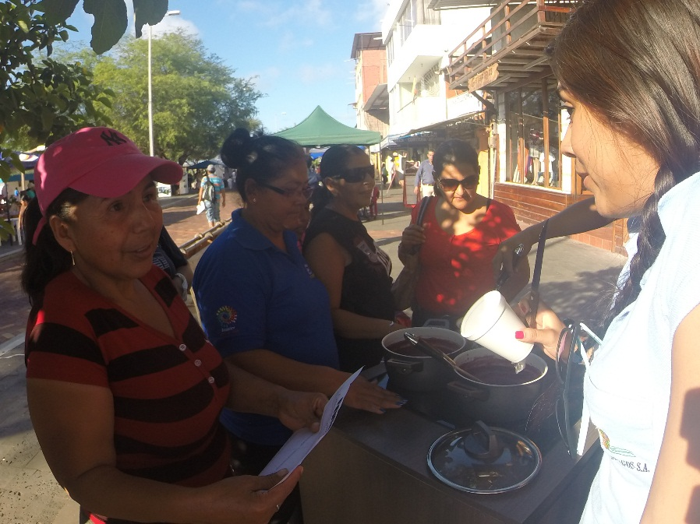
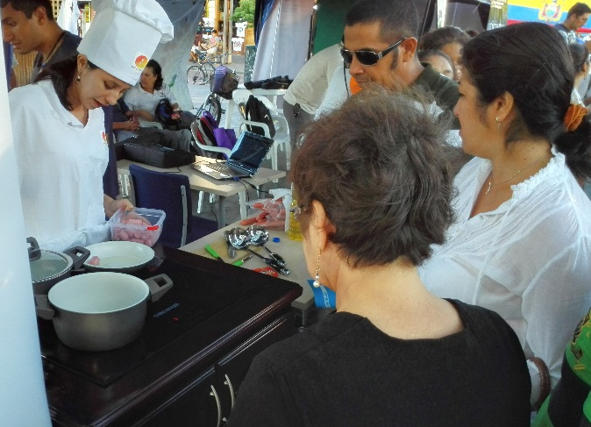
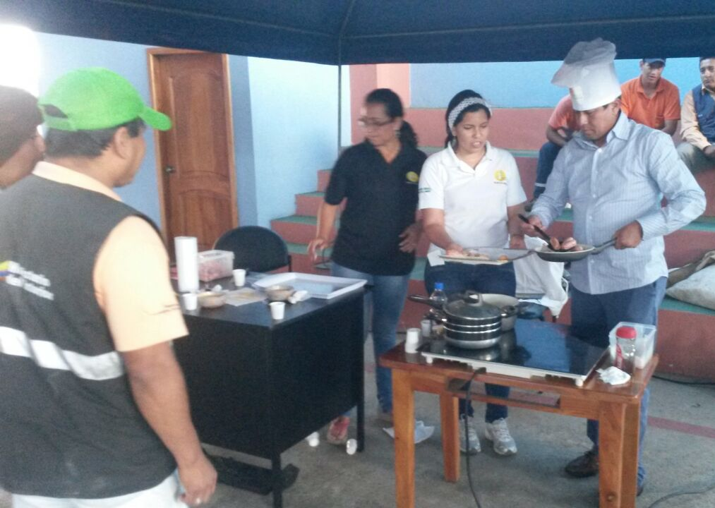
Proyectos de Eficiencia Energética
Proyecto Cocinas de Inducción

Slide 20
Satisfacción del Cliente
31%
Año 2012
54.51%
Año 2013
65.82%
Año 2014
64.33%
Año 2015
Indicador Histórico de ELECGALAPAGOS

Slide 21
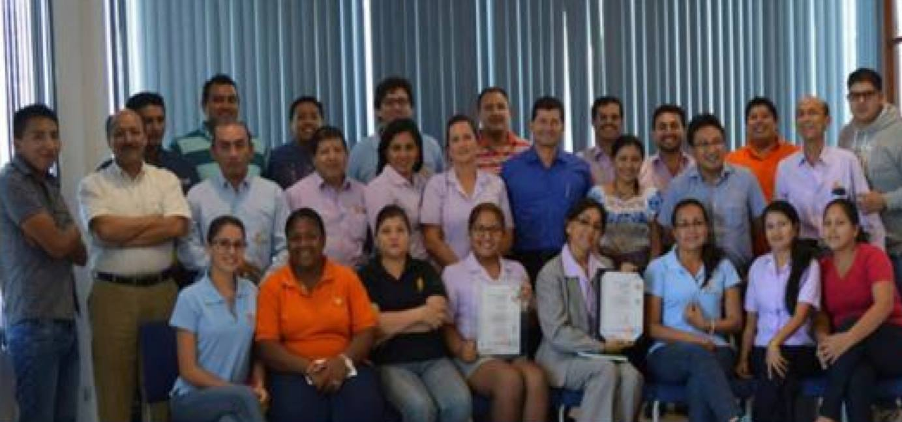
Satisfacción del Cliente
SISTEMA DE GESTIÓN DE CALIDAD
ELECGALAPAGOS, trabaja en el mejoramiento continuo, la productividad sostenida, el servicio eficaz y la responsabilidad social y ambientalmente responsable.
En diciembre, realizó la primera auditoría de seguimiento al Sistema de Gestión de Calidad ISO 9001 2008, por parte de la Empresa Certificadora SGS Ecuador

Slide 22
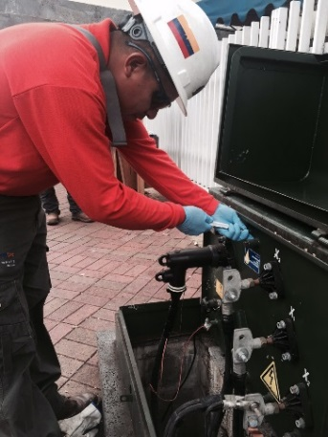
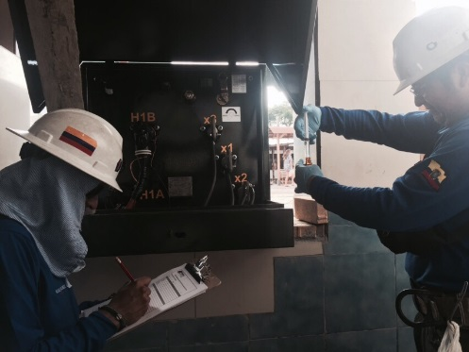
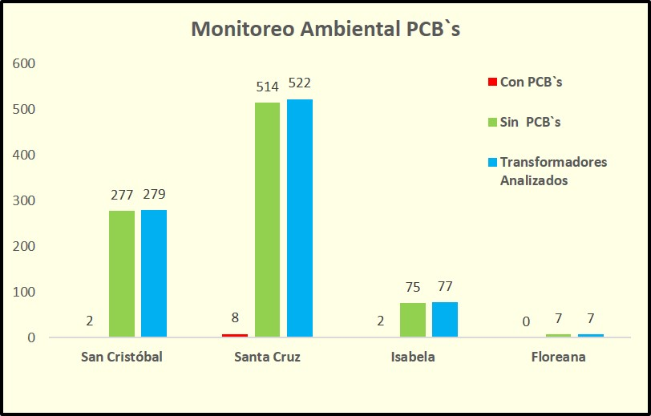
Cumplimiento de Responsabilidad Ambiental
Monitoreo de Bifenil Policlorados – PCB`s
Con el apoyo del MAE, se analizaron 663 muestras aceite dieléctrico de transformadores fuera de uso.
11 muestras fueron detectadas con PCB´s, 05 corresponde a transformadores de la Empresa y 05 a transformadores privados.
Al finalizar los monitoreos de PCB´s en redes eléctricas, los transformadores contaminados se destruirán ante un Gestor autorizado por el MAE.

Slide 23
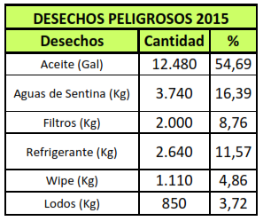
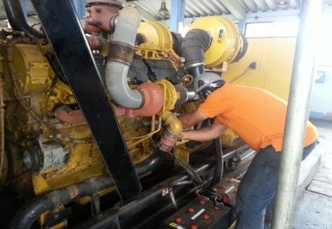
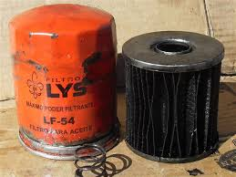
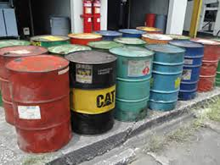
Reciclaje de Materiales, Equipos y Desechos

Slide 24
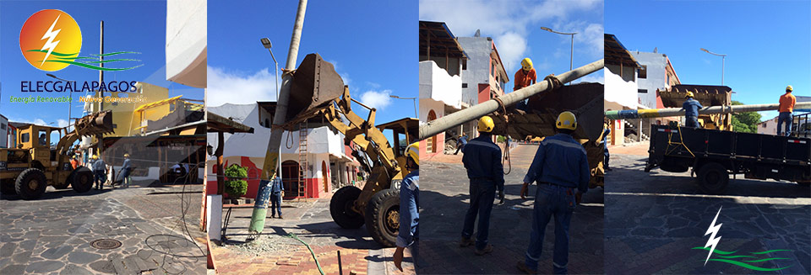
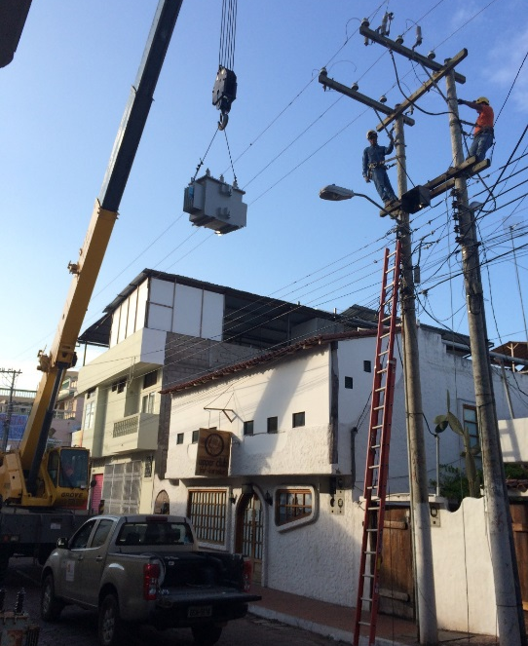
Inversión en Proyectos de mejora de la Distribución y Expansión

Slide 25
PROGRAMA DE REFORZAMIENTO DEL SISTEMA NACIONAL
DE DISTRIBUCIÓN - PRSND BID I 2014
EJECUTADO AL 100% (ETAPA DE LIQUIDACIÓN)
Inversión: USD 1,0 MM
5 Proyectos - Obras de Repotenciación de redes de distribución
1 Estudio - modernizar las Subestaciones (Santa Cruz y San Cristóbal)
16, 18 km de red de MV reforzados
4,80 km de red de BV reforzados
622 medidores reemplazados
96 transformadores repotenciados
Repotenciación de centros de transformación y redes de baja tensión a nivel provincial
Remodelación de redes en sectores: Borreguera Chica, Borreguera Grande, Los Arroyos, Polideportivo el Progreso.
Santa Cruz
Remodelación de redes en sectores: Escuela Jacinto Gordillo, Brisas del Mar, El Pedregal.
San Cristóbal
Isabela
Montaje de reconectadores.
Diseño de dos Subestaciones de distribución.
Remodelación de Redes en Floreana
Floreana

Slide 26
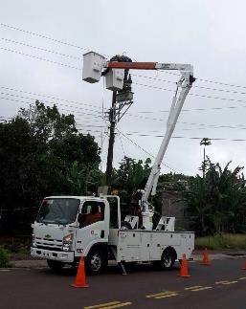
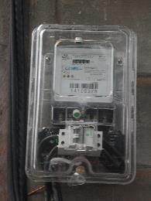
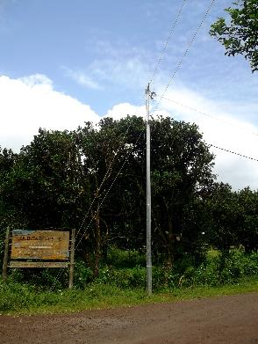
PRSND BID I 2014
Instalación de reconectadores en las islas Santa Cruz y San Cristóbal
Repotenciación de centros de transformación a nivel provincial
500 medidores
- 33 transformadores
Reforzamiento de redes de distribución
7 sectores beneficiados en las islas Isabela y San Cristóbal

Slide 27
PROGRAMA DE ELECTRIFICACIÓN RURAL Y URBANO MARGINAL
FERUM BID II 2014-2015
Inversión: USD 413 mil
10 Proyectos – Expansión de redes de distribución en las zonas rurales de las Islas.
56 viviendas sin servicio beneficiadas
9 viviendas con servicio mejorado
27 km de red MV construidos
3 km de red BV construidos
6 sectores beneficiados: Aguacatal, Media Luna, Parque Artesanal, Pájaro Brujo.
26 viviendas beneficiados
2 Sectores beneficiados: Negritas y Criollos
13 viviendas beneficiados
Santa Cruz
San Cristóbal
2 Sectores beneficiados: El Cura y El Papal
24 viviendas beneficiadas
Isabela
Floreana

Slide 28
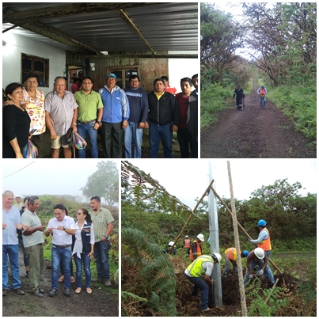
FERUM BID II 2014 - 2015
Proyectos Isabela: El Papal y El Cura
24 viviendas beneficiadas.
22 km de red eléctrica
Se benefició al sector Agrícola y Ganadero, que son los que mayor abastecen de carne, lácteos y verduras a la provincia de Galápagos

Slide 29
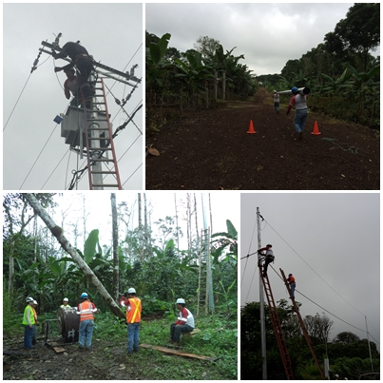

FERUM BID II 2014 - 2015
Proyectos Santa Cruz: El Aguacatal, Pájaro Brujo, Media Luna y Parque Artesanal
26 viviendas beneficiadas.
9 km de red eléctrica
Beneficiado sector agrícola y artesanal del Cantón

Slide 30



FERUM BID II 2014 - 2015
Proyectos San Cristóbal:
Los Criollos y las Negritas
13 viviendas beneficiadas.
2 transformadores
2 km de red aproximadamente

Slide 31
PROGRAMA DE REFORZAMIENTO DEL SISTEMA NACIONAL
DE DISTRIBUCIÓN - PRSND CAF 2015
ESTADO ACTUAL: EJECUTADOS 100% (ETAPA DE LIQUIDACIÓN)
Inversión: USD 750 mil
3 proyectos para fortalecimiento institucional,
2 proyectos para el reforzamiento de redes de distribución.
Adquisición mesa de contrastación de medidores.
Remodelación de Alimentador de la zona urbana
Adquisición de un vehículo acoplado
Santa Cruz
San Cristóbal
Isabela
Adquisición de torres de iluminación.
Repotenciación de redes de distribución
Floreana

Slide 32
PRSND CAF 2015
Vehículo acoplado para la isla Isabela, fortaleciendo los trabajos en las islas
Mesa de contrastación de medidores
Torres de iluminación para las islas: San Cristóbal, Santa Cruz e Isabela, herramienta que facilita la ejecución de trabajos nocturnos.
FORTALECIMIENTO INSTITUCIONAL

Slide 33


PRSND CAF 2015
FORTALECIMIENTO DE REDES DE DISTRIBUCIÓN
Repotenciación de redes de distribución en el sector el Mirador – Santa Cruz.
723 medidores reemplazados en Santa Cruz e Isabela
2,5 km de red reforzados en BV
Repotenciación de redes de distribución en el sector la Soledad– San Cristóbal.
460 medidores reemplazados en San Cristóbal
1,01 km de red reforzados en BV

Slide 34

PROYECTOS DE
ENERGÍAS RENOVABLES

Slide 35

PROYECTO FOTOVOLTAICO BALTRA DE 67 kWp
Energía de generación anual
111 MWh
Diésel evitado
7.800 gal
Ahorro pro diésel evitado
USD 7.800
Inversión
USD 8 MM
(incluido almacenamiento de baterías)
Ton CO2 evitado
74 Ton
Cubrirá con el 0,15 % de la demanda de energía anual de la Isla Santa Cruz.
Inicio de ejecución de obra: abril 2015.
Entrada en operación: abril 2016.

Slide 36

ALMACENAMIENTO DE BATERÍAS BALTRA
Capacidad de almacenamiento
4.300 kWh
Capacidad de potencia instalada
1.000 kW
Tipo de baterías
-Batería Recargable Ion Litio
- Batería Plomo Acido
Optimiza el parque eólico Baltra, permitiendo aprovechar hasta 1 GWh anual de energía eólica adicional.

Slide 37

PROYECTO SISTEMA HÍBRIDO FLOREANA – FASE 2
Fase2: Sistema de almacenamiento para trabajo temporizado, logrando suministrar electricidad a la isla sin necesidad de generación térmica por más de dos horas
Capacidad de almacenamiento: 192 kWh
Capacidad de Potencia Instalada: 36 kW
Fecha de inicio de pruebas: 12 de diciembre de 2015.

Slide 38

Incrementar la eficiencia operacional
Remodelación de las oficinas Agencia Santa Cruz
• Monto aproximado
invertido: $ 522.167,24

Slide 39

Incrementar la eficiencia operacional
Construcción de edificio técnico Agencia Santa Cruz
• Monto aproximado
invertido: $ 364.597,74

Slide 40

EJECUCIÓN PRESUPUESTO

Slide 41

COMPROMISOS PARA EL 2016
Programa Eficiente de Cocción
ELECGALAPAGOS, comprometida con este proyecto emblemático, debe instalar aproximadamente 1.362 medidores bifásicos e igual número de circuitos eléctricos internos (durante el período 2015-2017).
Uso de Energía Limpia
Sustituir el gas licuado de Petróleo (GLP)

Slide 42
COMPROMISOS INSTITUCIONALES
Implementación de un centro de datos para optimizar la disponibilidad de los servicios tecnológicos de los clientes de Elecgalapagos
Implementación de un enlace de datos a nivel provincial
Construcción del nuevo alimentador primario no. 4, para la zona urbana de Puerto Ayora

Slide 43
COMPROMISOS INSTITUCIONALES
Repotenciación de redes de distribución del alimentador 2 del sector perimetral en San Cristóbal
Repotenciación del alimentador No. 3, que brinda el servicio a la zona rural de la isla Santa Cruz
Mejoramiento de la calidad del servicio eléctrico mediante la construcción de Bypass en los alimentadores de Puerto Baquerizo Moreno, Puerto Ayora y Puerto Villamil
Mejoramiento de la calidad de servicio eléctrico mediante la isntalación de seccionadores bajo carga en el sistema eléctrico de la provincia de Galápagos

Slide 44

Energía limpia y Renovable
Gracias por su atención

